Slide 1
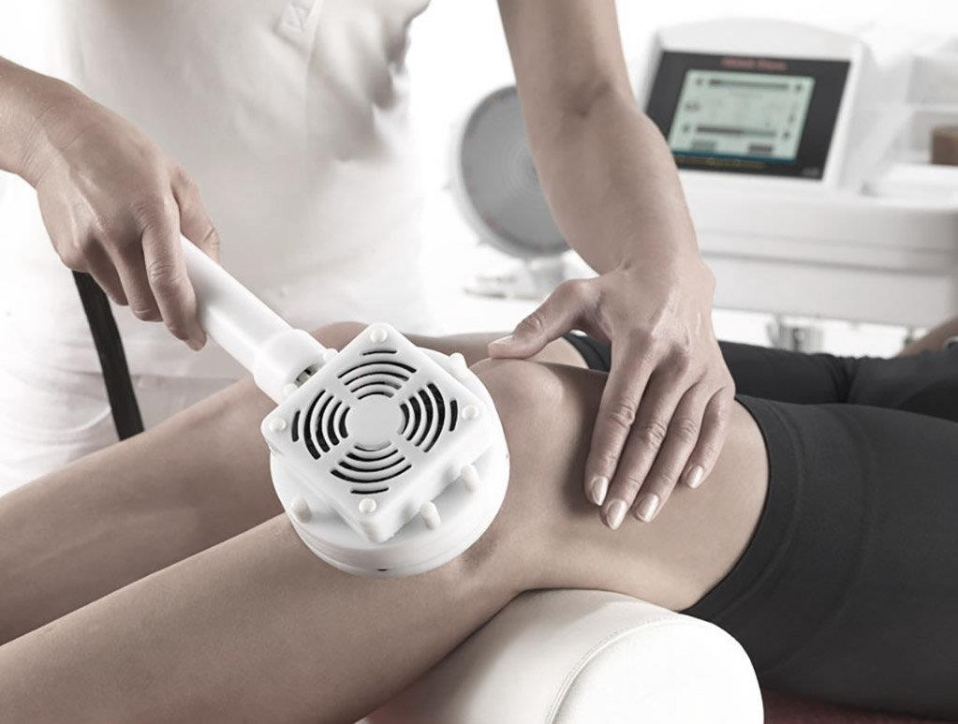
8 сентября – Международный день физиотерапии и День физиотерапевта
ДЕПАРТАМЕНТ ЗДРАВООХРАНЕНИЯ ОРЛОВСКОЙ ОБЛАСТИ
БЮДЖЕТНОЕ УЧРЕЖДЕНИЕ ОРЛОВСКОЙ ОБЛАСТИ
«ОРЛОВСКАЯ НАУЧНАЯ МЕДИЦИНСКАЯ БИБЛИОТЕКА»
Централизованная библиотечная система
Россия, 302027, г. Орел, ул. Приборостроительная, д. 42, тел./факс (4862) 41-01-33; 41-01-34; 41-00-04
Орел, 2023

Slide 2
8 сентября ежегодно отмечается Международный день физиотерапии. В этот день в 1951 году в Копенгагене была создана Международная конфедерация физиотерапии. Это было сделано для того, чтобы объединить в общей работе физиотерапевтов разных стран, а также затем, чтобы люди всей планеты повысили уровень своей информированности и ещё больше стали понимать значение физиотерапии в сохранении их здоровья.
Физиотерапия представляет собой лечебные и профилактические комплексы, которые играют важную роль в процессе восстановления организма после тяжёлых заболеваний, а также помогают уберечься от обострений всевозможных заболеваний. В наше время физиотерапевты являются незаменимым звеном в медицине.
Юбилейные даты в развитии физиотерапии, исполняющиеся в 2023 году
Свое столетие ( 1923-2023гг. ) отмечает один из старейших авторитетных отечественных медицинских журналов – «Вопросы курортологии, физиотерапии и лечебной физической культуры», привнесший неоценимый вклад в развитие Российской системы санаторно-курортного дела и восстановительной медицины.( Кончугова Т.В. К 100-летнему юбилею журнала «Вопросы курортологии, физиотерапии и лечебной физической культуры/ Т.В.Кончугова, А.Н.Разумов// Вопросы курортологии, физиотерапии и лечебной физической культуры.-2023.-№1.-С.5.)
135 лет исполняется первой кафедре физических методов лечения в России. Сегодня здесь функционирует прогрессивный образовательный процесс подготовки специалистов по медицинской реабилитации и физиотерапии, развиваются перспективные направления научных исследований , которые затем успешно внедряются в практику. (Пономаренко Г.Н. Первой кафедре физических методов лечения в России – 135 лет/Г.Н.Пономаренко, А.М.Чернышов, Н.Н.Махоткина// Вопросы курортологии, физиотерапии и лечебной физической культуры.-2023.-№1.-С.69.)
80 лет со дня рождения академика Улащика Владимира Сергеевича - выдающегося ученого в области физиотерапии, восстановительной и интегративной медицины, организатора здравоохранения, внесшего огромный вклад в развитие отечественной и зарубежной физиотерапии и курортологии. ( Разумов А.Н. Слово о В.С.Улащике (к 80-летию со дня рождения)/А.Н.Разумов,А.П.Сиваков,Г.Н.Пономаренко//Вопросы курортологии, физиотерапии и лечебной физической культуры.-2023.-№2.-С.69.)

Slide 3
Техника и методики физиотерапевтических процедур ( справочник)/ Под ред. В. М. Боголюбова.-М.: Издательство БИНОМ, 2022.-464с.
Справочник содержит сведения о технике и методиках процедур, которые применяются в физиотерапии. Наряду с классическими аппаратами и методиками представлены новые, такие , как лазеротерапия, КВЧ- терапия, галотерапия, описаны особенности проведения физиотерапевтических процедур у детей. Проведены характеристики аппаратов, методики физиотерапии, техника безопасности при работе с аппаратурой.

Slide 4
Кулишова Т.В. Общая физиотерапия:учебно- методическое пособие/ Т.В.Кулишова, Н.А. Табашникова,А.Н.Каркавина.-2-е изд., стереотип.-Москва: ИНФРА-М, 2020.-131с.
В учебно-методическом пособии представлены материалы по разделам общей физиотерапии. Пособие включает в себя содержание занятий, таблицы с информацией по каждому методу физиотерапии, ситуационные задачи, тесты.
Предназначено для врачей, проходящих обучение по специальности «Физиотерапия», а также для врачей других специальностей с целью формирования комплексов лечения различных заболеваний.

Slide 5
Любчик В.Н. Лечебные грязи Крыма: монография/ В.Н.Любчик, В.В.Ежов- М.: ИНФРА-М, 2019.-144с.
В монографии систематизированы данные о лечебном применении грязей Крыма. Даны современные представления о механизме действия и методиках грязелечения. Описаны виды процедур грязелечения и базовые принципы их проведения.
Монография предназначена для врачей и специалистов, работающих в реабилитационных центрах, санаториях, бальнеогрязелечебницах, пансионатах с лечением, спортивных и оздоровительных центрах, СПА-отелях, а также студентов медвузов.
Материал подготовлен главным библиотекарем отдела научной информации Кучук Е.А.

